Slide 1
Translation and Interpreting Strategies
23.02.16, 13.25-14.15

Slide 2
A translation strategy is a procedure for solving a problem encountered in translating a text or a segment of it (Baker, 2005:188). Given the distinction between microlevel and macro-level problems, strategies can be divided between local ones which deal with text segments and global strategies which deal with the whole texts.

Slide 3
Both local and global strategies interact with relevant elements of the translator’s background knowledge : critical awareness of the style and content of similar texts, of linguistic conventions, register and intuitions about what constitutes the target language (ibid).

Slide 4
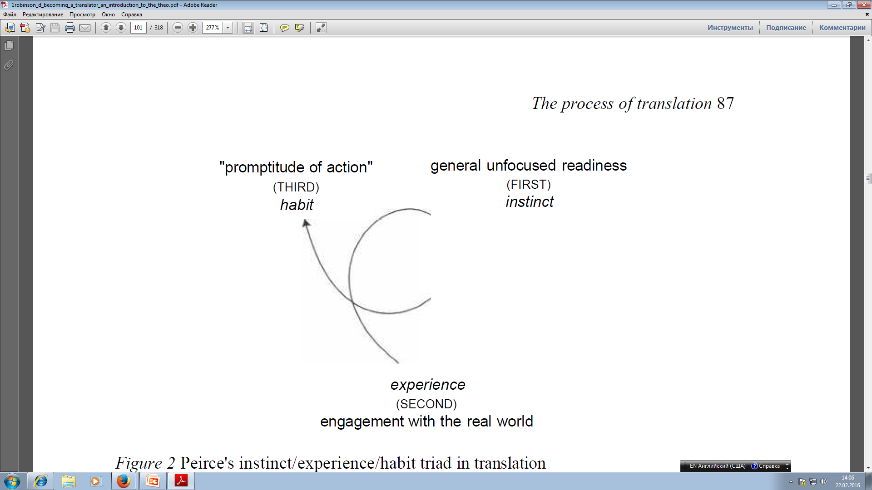

Slide 5
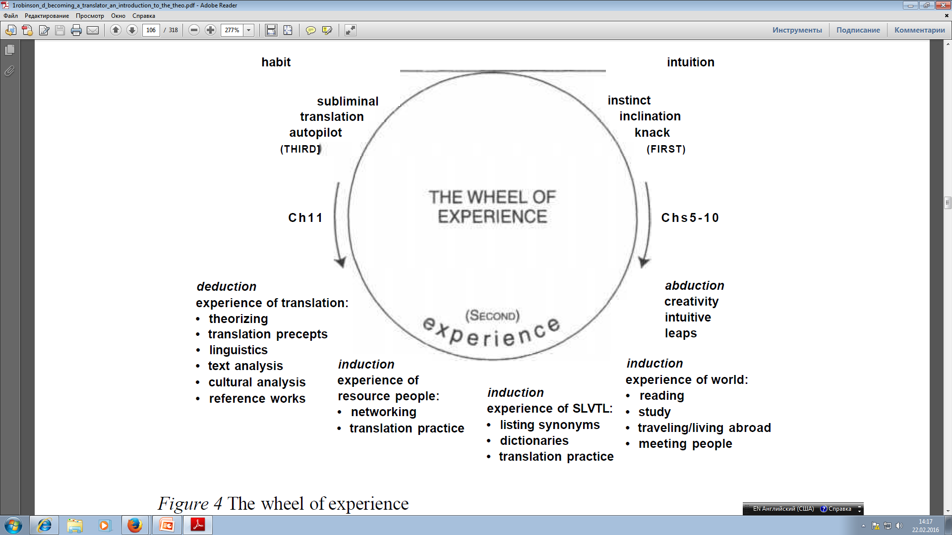

Slide 6
Translation strategies can be categorized into general and specific strategies.
General strategies: they deal with different text
types.
Specific strategies: they tackle a certain text type, readership, i.e. the function or purpose of translation. These strategies are of five sub-categories

Slide 7
Domestication strategy, also called normalization or naturalization strategy, is employed to bridge cultural gaps and achieve intelligibility in line with the hermeneutic approach which focuses on interpretation and grants the translator the right to manipulate the text so as to make it natural, comprehensible and readable (for naturalness in translation, see As-Safi, 1997) , an approach

Slide 8
in which the original text undergoes adaptation so as to be re-created to comply with the target linguistic and cultural conventions and to fulfill the function or purpose of translation, i.e. skopos.

Slide 9
Compensation strategy
Compensation is, according to Sandor Hervey and Ian Higgins (1992:248), the technique of making up for the translation loss of significant features of the source text (henceforth ST) approximating their effects in the target text (henceforth TT) through means other than those used in the ST, that is making up for ST effects achieved by one means through using another means in the TL.

Slide 10
Compensation in kind
Compensating for a particular type of a textual effect deemed to be untranslatable into the TT by using a textual effect of a different type in the TT .

Slide 11
Compensation in place
Compensating for the loss of a particular textual effect occurring at a given place in the ST, by creating a corresponding effect at a different place in the TT.

Slide 12
An instance for this compensatory strategy is employed to make up for an inevitable loss such as figures of speech pertaining to schemes or tropes, as in compensating for the loss of alliteration by employing assonance or vice versa .

Slide 13
Compensation by merging
C ondensing the features carried over a relatively longer stretch of the ST into a relatively shorter stretch of TT , as in translating the phrase [jabara khatirahu] into one single lexical item, the English verb consoled or comforted and the lexical item ‘sacrifice’ for three Arabic synonymous words.

Slide 14
Compensation by splitting
Distributing the features carried in a relatively shorter stretch of the source text over a relatively longer stretch of the target text; as in translating the word(ijtihad) which literally means diligence, but in a religio-legal context it is translated into a long stretch of words such as: “reasoned inference or individual or independent religious opinion or intellectual effort.” Another example is the translation of the Islamic term (al-Ihraam) into English as “a state in which one is prohibited to exercise certain deeds and practices that are religiously permitted at another state or circumstance.”

Slide 15
Strategy of Elaboration and Explication
In order to communicate the original message in an intact manner to the recipient, the translator sometimes resorts to elaboration or explication.

Slide 16
Strategy of Approximation and Compromise
This strategy endeavours to create an equilibrium or balance between the SL aesthetic and cultural values which are acceptable or unacceptable in the TL.

Slide 17
«Абай жолы» роман-эпопеясы бойынша авторландырылған, А. Ким және ағылшынша аударма нұсқаларынан үзінділер
1. Портрет
Түпнұсқа:
... Сылдырлаған шолпысы, әлдеқандай былдырлаған тілменен Тоғжаның келері мен кетерін паш етеді. Құлақтағы әшекей сырғасы, бастағы кәмшат бөркі, білек толған неше білезіктері – баршасы да бұл өңірден Абайдың көрмеген бір сәні сияқты. Толықша келген, аппақ жүзді, қырлы мұрын, қара көз қыздың жіп-жіңішке қасы да айдай болып қиылып тұр. Қарлығаш қанатының ұшындай үп-үшкір боп, самайға қарай тартылған қас жүрекке шабар жендеттің жебесіндей.
Тоғжан үйдегі сөзге құлақ салып, не күліп, не ұымсына, сұлу қастары бір түйіліп түсіп, бір жазылып толқып қояды. Елбіреп барып дір еткен қанат лебіндей. Самғап ұшар жанның жеңіл әсем қанатындай. Биікке, алысқа мегзейді... Абай көпке шейін Тоғжан жүзінен көз ала алмай, телміре қарап қалады.

Slide 18
Авторландырылған аудармасы:
... Шолпы (золотое или серебряное украшение вкосах молодых женщин и девушек) своим звоном предепреждало о ее приходе. Маленькие блестящие серьги в ушах, бобровая шапочка на голове, перстни, унизавшие ее пальцы, - все казалось Абаю изящным и прекрасным. У нее нежное личико, прямой правильный нос, черные глаза. Тонкие брови острые и длинные, как крыля ласточки, разлетаются к вискам. Когда Тогжан слушает, смеется илли смущается, чудесные брови то поднимаются дугой, то успокаиваются в плавном изгибе. Может быть, это – крылья невиданной птицы? Вот они раскрылись для полета, а потом снова сомкнулись... Нет, не птицы, - какого-то легкого духа, парящего в воздухе... Они рвутся ввысь, вдаль, - манят за собой... Абай не в силах был оторвать глаз. Он смотрел на девушку восторженно – и молчал, сам не замечая, что думает о ней сравнениями, вычитанными у поэтов.

Slide 19
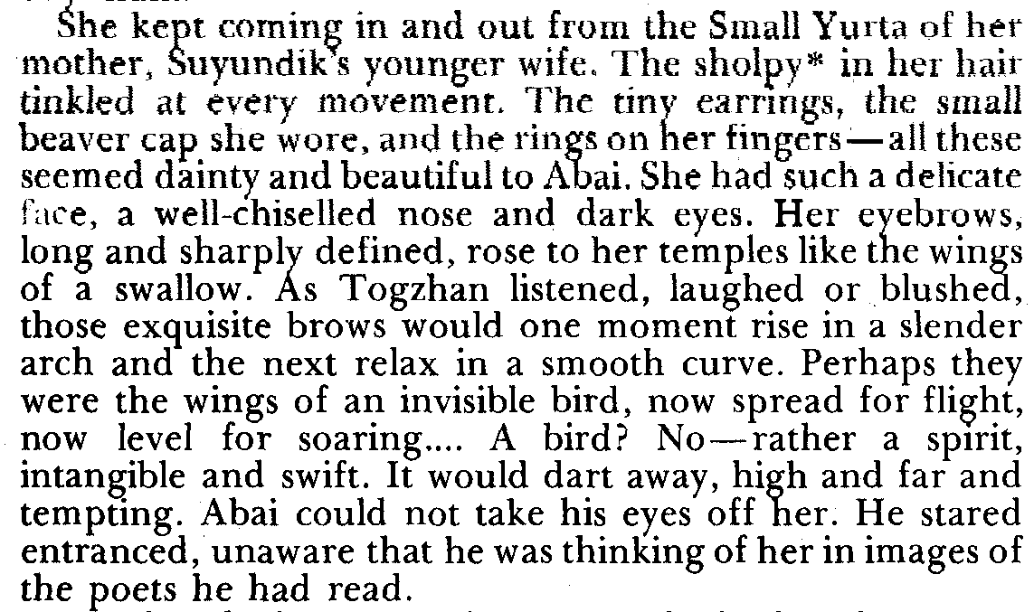
Ағылшын аударма нұсқасы:

Slide 20
Analyze the quality of translation and define the functional style of this text .
Сөйлеу синтезі – адамның табиғи дауысымен сөйлеуге мүмкіндік беретін технология.
Cөйлеу синтезін қайда және қалай пайдалануға болады?
Телефония: қарым-қатынас орталығында
Сөйлеу синтезінің қарым-қатынас орталықтарындағы жиі және тиімді қолданысы IVR жүйесіндегі ақпаратты дыбыстау. Әр клиентке жеке динамикалық ақпарды дыбыстау. Синтезделген дауыспен дыбыстық роликтерді дыбыстау – кинотеатр репертуары, ғаламтор провайдердегі төтенше жағдайлар.
Сайттағы ақпарды дыбыстау
Сөйлеу синтезінің құрылғысын интернет сайтқа жалғап, қажетті мәліметті дыбыстау. Бұл сайтты пайдаланушыға монитордың жанында отыра алмаса да, сол уақытта қатар басқа жұмыстармен айналыса отырып, тыңдауға мүмкіндік береді. Кейде компьютердің жанында отырмаған адамға мәтінді оқып беруге септігін тигізеді. Бұл жағдай көру мүмкіндіктері шектелген адамдарға да кез келген жағдайда ғаламтордан керек ақпарды алуға, жалпы алғанда компьютермен жұмыс жасауға септігін тигізеді.

Slide 21
Synthesis of the speech is a technology which allows to sound (to read) the text by a natural human voice.
Where is it possible to apply synthesis of the speech?
Telephony: in the contact center and for creation of the IVR menu
The most frequent and effective application of speech synthesis is a scoring of information in IVR systems of the contact centers. First of all, this is a scoring of dynamic information which is individual for each client. Scoring of sound rollers by the synthesized voice will be also useful in the case of quickly changing information, that is, balance of warehouse positions, repertoire of movie theaters, emergencies of Internet service provider, etc.
Scoring of information on the site
You can connect our "cursor" of synthesis of the speech to any the Internet site/web-portal and sound necessary information aloud.
It can be useful when a visitor of the site has no opportunity to be in front of the monitor or he/she can listen to the text and at the same time work in other program. Sometimes there is a need to read the text to a person who isn't near the computer. Also it will be useful for people with problems on eyesight.

Slide 22
Синтез речи – это технология, которая позволяет озвучивать (читать) текст естественным голосом человека.
Где можно применить синтез речи?
Телефония: в контактном центре и для построения IVR-меню
Наиболее частое и эффективное применение синтеза речи – это озвучивание информации в IVR системах контактных центров. В первую очередь, это озвучивание динамической информации, которая для каждого клиента индивидуальна. Озвучивание звуковых роликов синтезированным голосом будет также полезно в случае быстро меняющийся информации – это остаток складских позиций, репертуар кинотеатров, аварийные ситуации у интернет провайдера и т.д.
Озвучивание информации на сайте
Вы можете подключить наш «движок» синтеза речи к любому интернет сайту/web-порталу и озвучивать необходимую информацию вслух.
Это может быть полезно, когда у посетителя сайта нет возможности находится рядом с монитором или он может слушать текст и одновременно работать в другой программе. Иногда бывает необходимость прочитать текст человеку, который не находится рядом с компьютером. Также это будет полезно людям с ограничениями по зрению.

Slide 23
Interpreting Strategies
Compensation Strategy
Unlike the translator who enjoys the availability of time and resources, the interpreter is often obliged to have recourse to compensation strategies to ease the burden of constraints, to achieve a smooth performance and fluid ideas and to improve the pace of delivery.

Slide 24
Syntactic Modification Strategy
To eliminate or reduce delays and to counter the risk of lagging behind the SL speaker, the interpreter starts simultaneously uttering before he perceives the whole idea.
This entails carrying out certain syntactic adjustments.

Slide 25
Segmenting and Chunking Strategy
The interpreter resorts to this strategy when the SL speaker utters a lengthy sentence which has to be ‘sliced’ into sense units so as to cope with the short-term memory. Conversely, he may combine short sentences into compound or complex ones.

Slide 26
Lining up or Queuing Strategy
According to this strategy, the interpreter delays rendering a less significant information segment amidst a heavy load period of piled up information and then catches up in any lulls that occur later. ( EI- Shiyab and Hussien, 2000; 556.) This strategy may assist the interpreter to reduce lag, but the delayed segment may not be cohesively compatible with the whole flow of delivery and thus may disrupt the thematic progression.

Slide 27
Calquing Strategy
To mitigate the effects of time constraints and to avert any anticipated lexical difficulty, the interpreter may imitate the SL lexical patterns and collocations and hence produce a literal, ‘verbatim’ rendition.

Slide 28
Interpretation:
T h is incident is different from other incidents, for it is distinguished from previous ones in its gravity of consequences.

Slide 29
Translation:
This incident, unlike others, has unprecedented consequences.

Slide 30
Paraphrasing Strategy
Contrary to the above strategy , the interpreter may resort to paraphrase in encountering a SL culture-specificity, hence it may be rightly called “ Exegetic Strategy ”.

Slide 31
Approximation Strategy
When the interpreter does not find a direct TL equivalent or fails to remember it, he can produce an alternative that has common semantic features.

Slide 32
Borrowing Strategy
To cope with the speaker and maintain a rapid pace of delivery, the interpreter may have recourse to loan words through transliteration, e.g., video, stadium, cinema, UNESCO

Slide 33
Ellipsis Strategy
It is a strategy of reduction whereby some SL words are deleted when they are believed superfluous, repetitious or redundant.

Slide 34
Discussion
Most theories of translation assume that the translator works consciously, analytically, alertly; the model presented in this lecture assumes that the translator only rarely works consciously, for the most part letting subliminal or habitual processes do the work. Speculate on the nature and origin of this difference of opinion. Are the traditional theories idealizations of the theorist's own conscious processes?

